Slide 1
Sistema de Seguridad Disuasoria Temprana para el Hogar
Grupo PHR23-M07:
Adolfo Pavón Jiménez
Enrique Pérez Sanz
Guillermo Hermoso Jiménez
Óscar Herrero Gordaliza

Slide 2
Índice
Contexto
Esquema arquitectura hardware
Sensores
Actuadores
Otros
Estructuración del Código
Conclusión

Slide 3
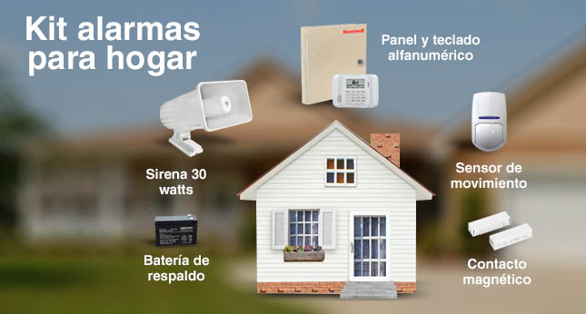
Contexto
Hemos realizado este proyecto con el objetivo de aumentar la seguridad de un domicilio frente a altercados como robos, ocupación de la vivienda u otros similares.

Slide 4
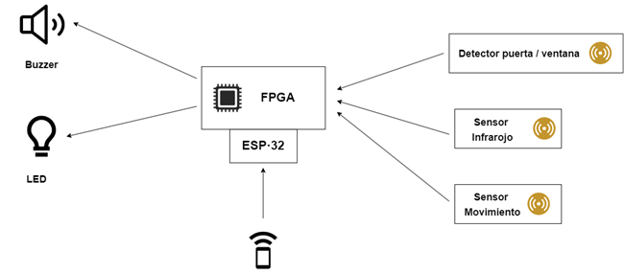
2. Esquema Arquitectura hardware

Slide 5
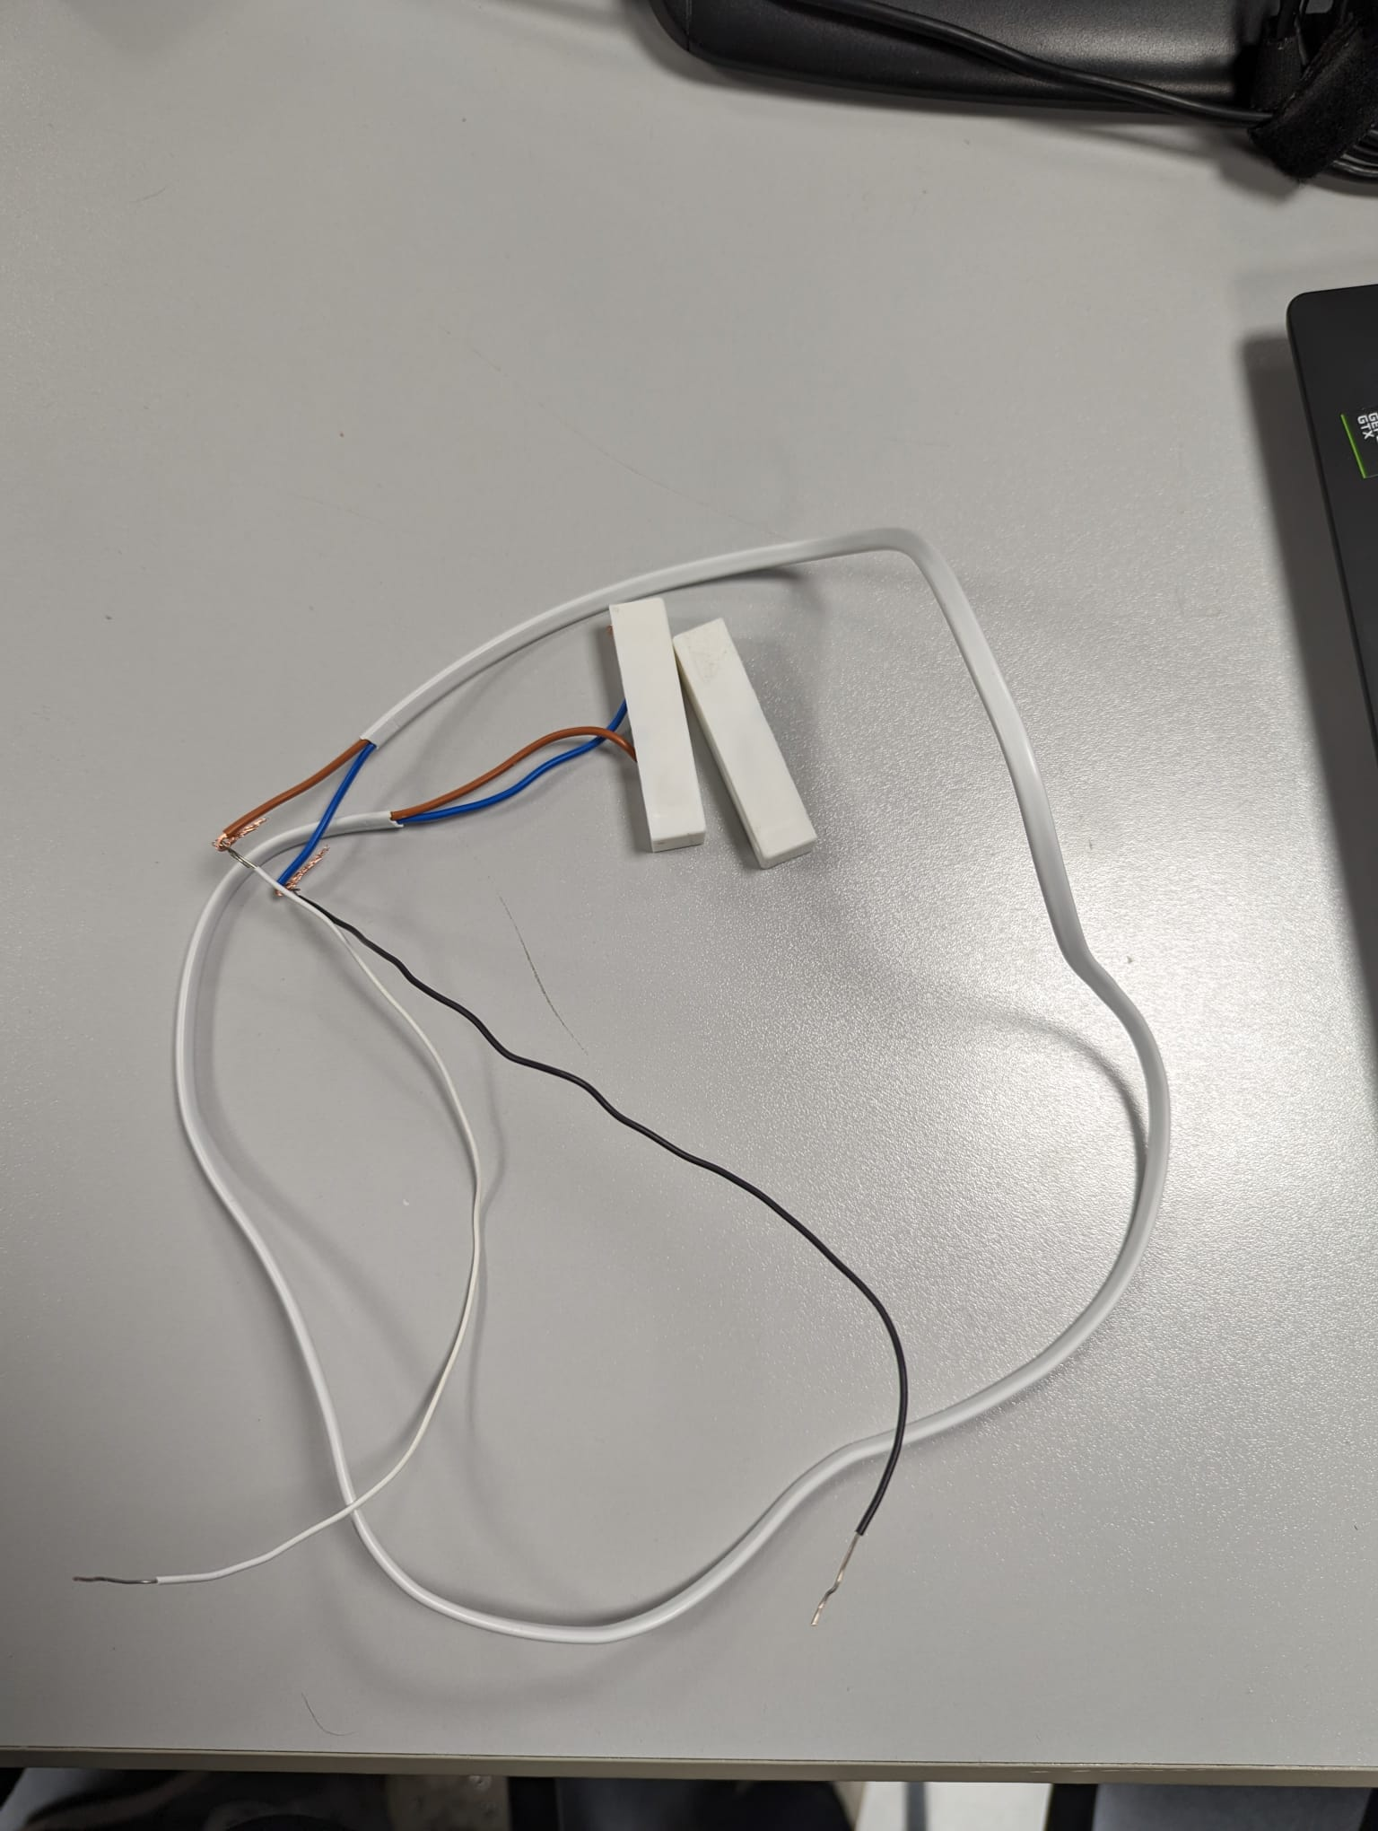
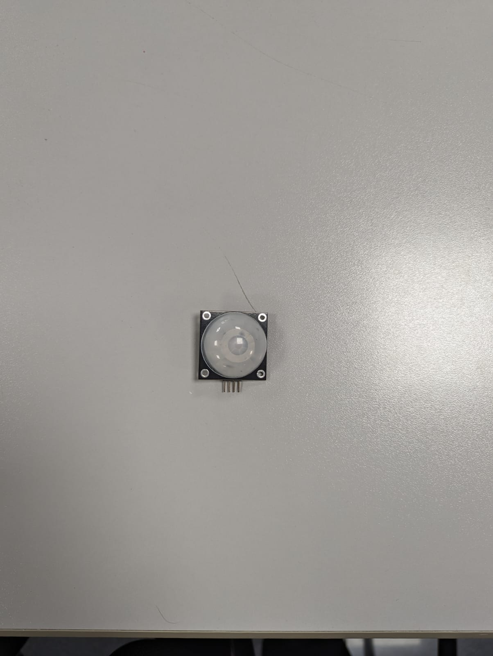
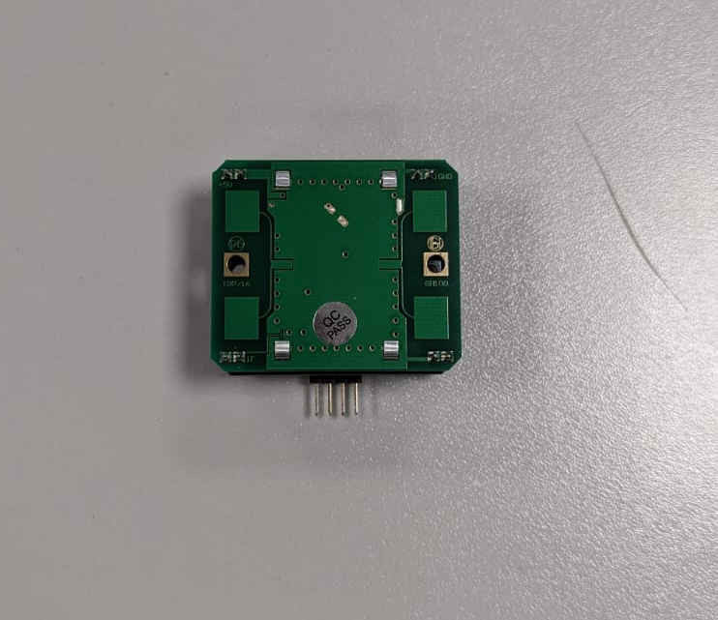
Sensores
Sensor de puertas y ventanas
sensor infrarrojos
sensor de movimiento

Slide 6
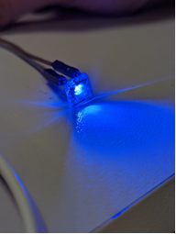
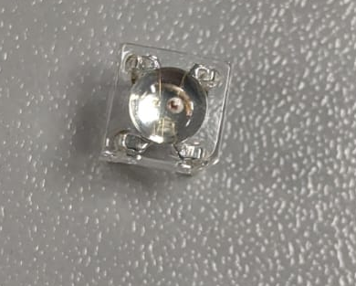
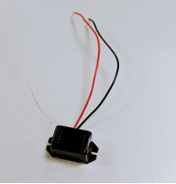
b. Actuadores
Buzzer
Led RGB

Slide 7
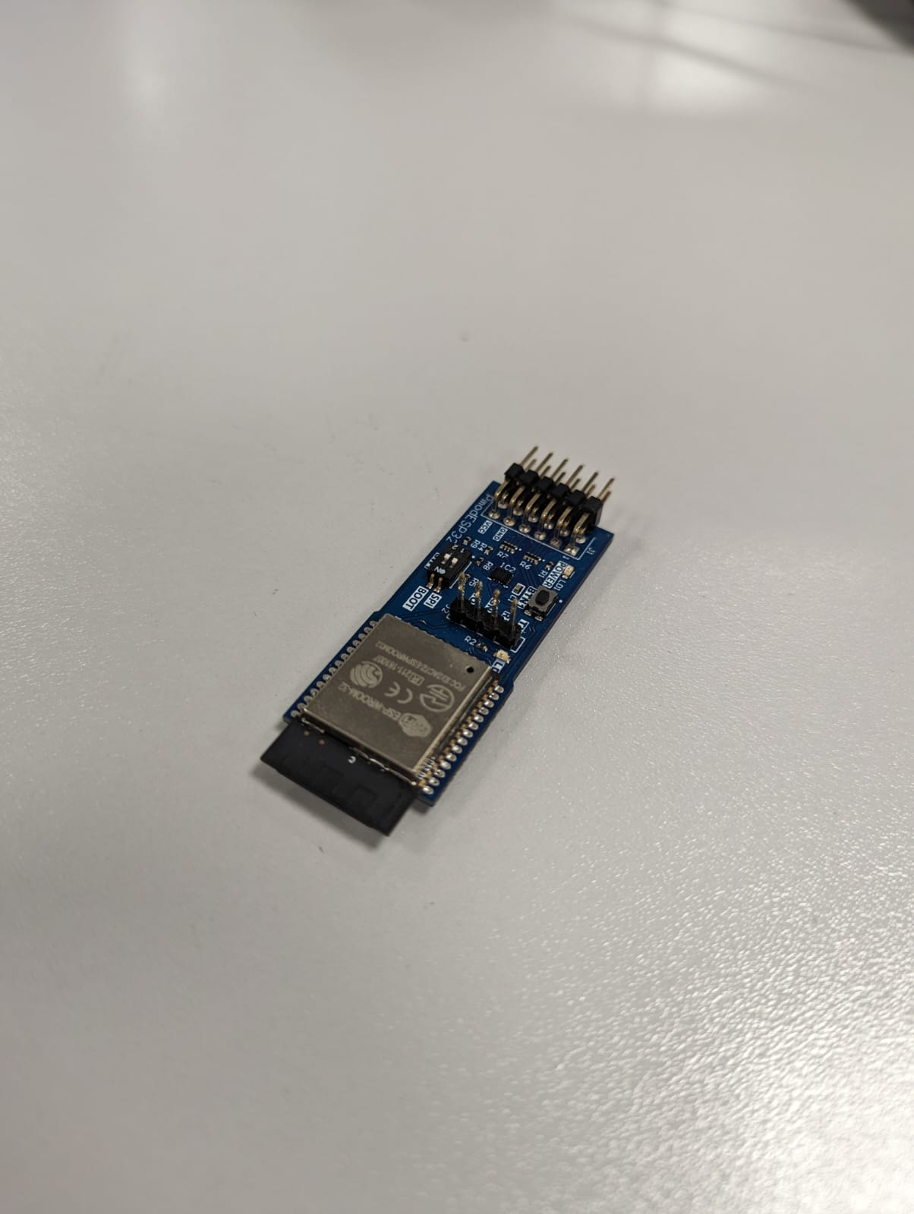
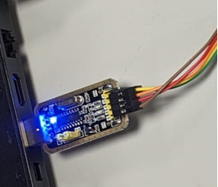
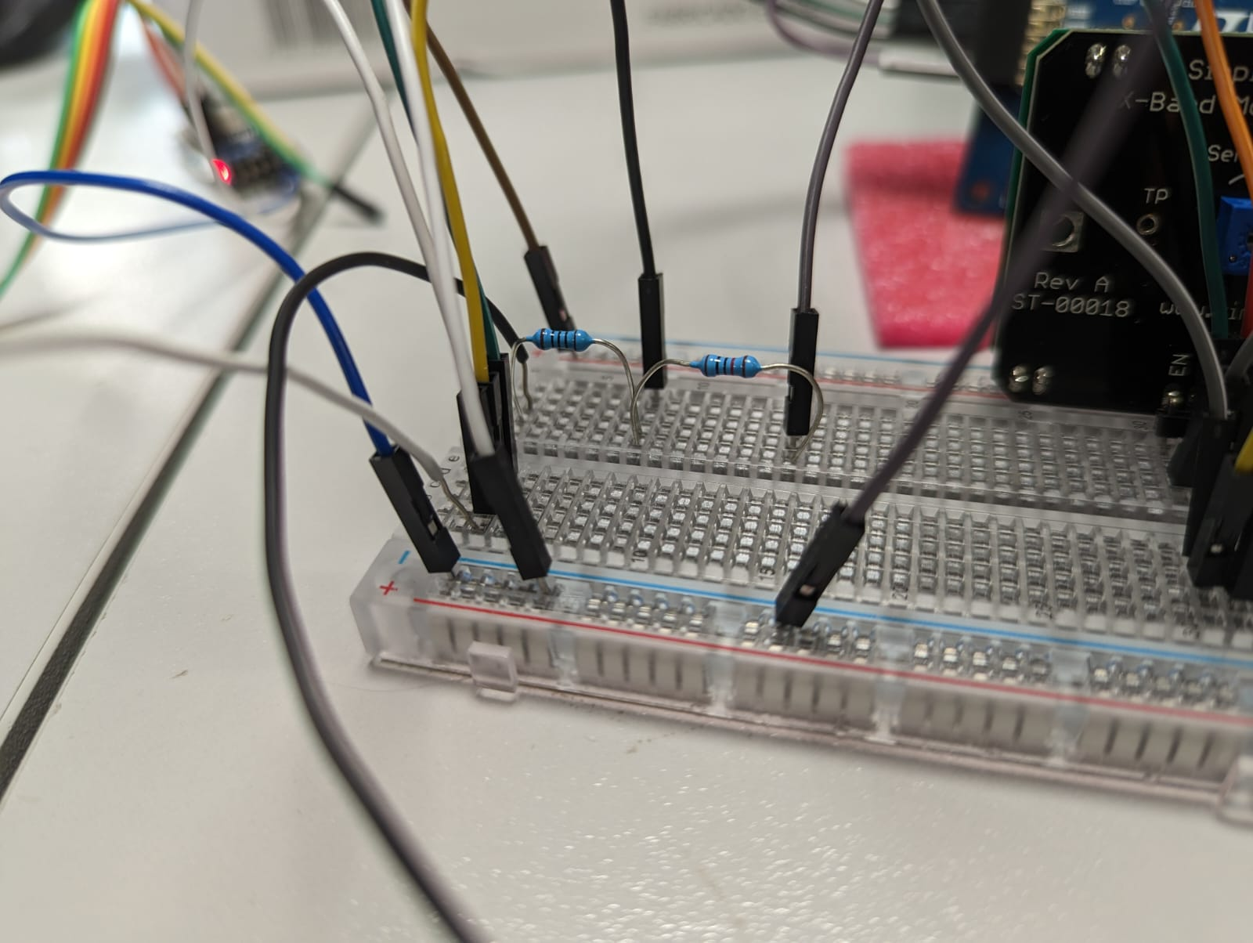
c. Otros
P-MOD ESP32
Adaptador USB-UART
Protoboard

Slide 8
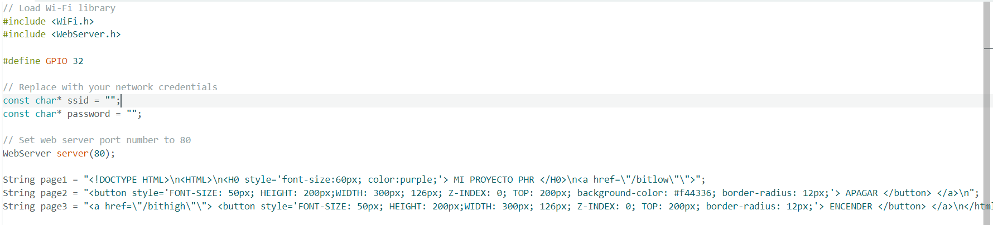
3. Estructuración del código

Slide 9
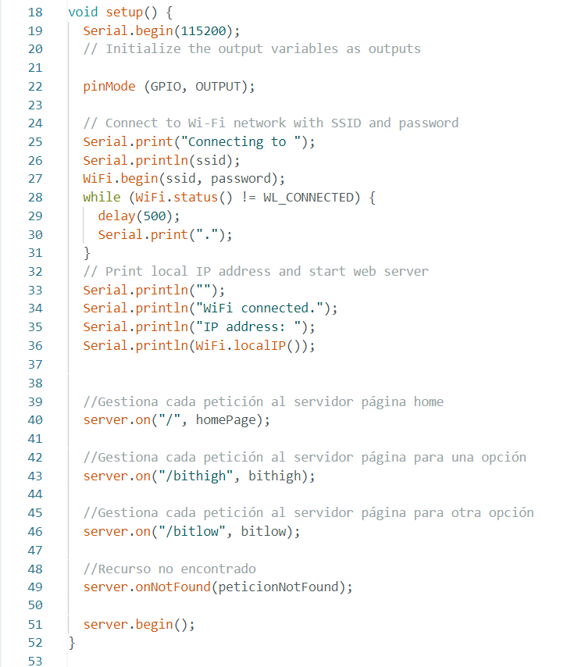
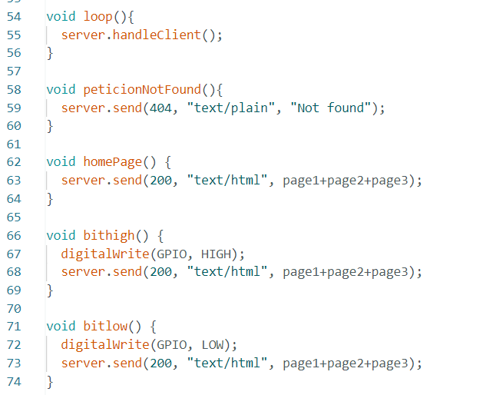
3. Estructuración del código

Slide 10
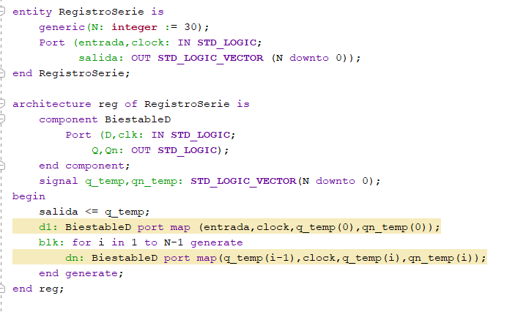
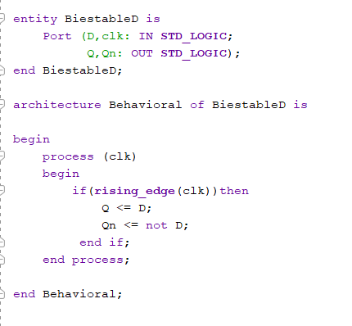
3. Estructuración del código

Slide 11
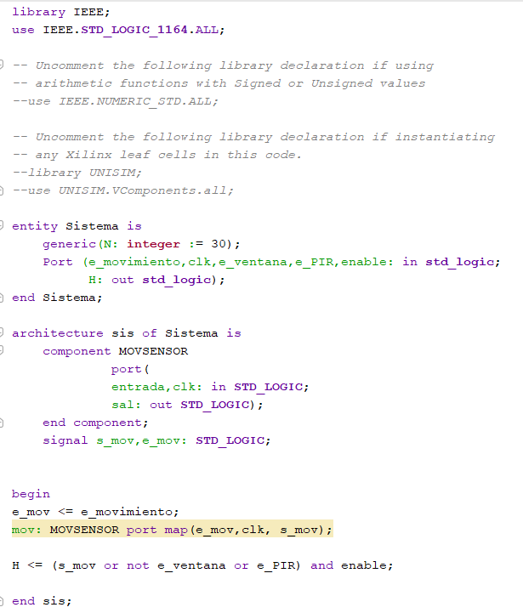
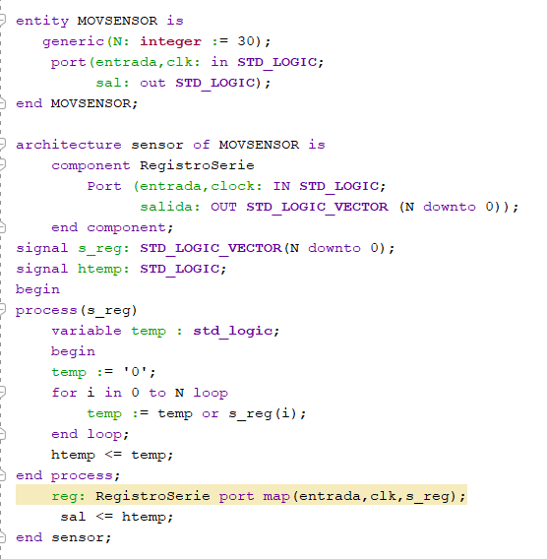
3. Estructuración del Código

Slide 12
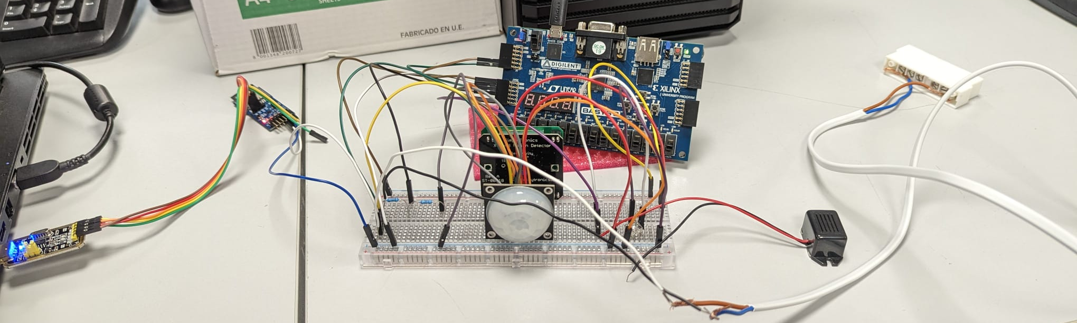
4. Conclusión
Este proyecto nos ha servido para poder entender mejor cómo trabajar con una fpga y cómo interactúa con diversos sensores y actuadores.

Slide 13
FIN

